Slide 1
Исполнение бюджета
Камышевского сельского поселения Зимовниковского района за 2021 год
Исполнение бюджета
Представляет собой один из важнейших этапов бюджетного процесса, в процессе которого участвуют органы исполнительной власти, налоговые и финансовые органы, кредитные организации, налогоплательщики и получатели бюджетных средств.
В соответствии со статьями 28, 34 БК РФ одним из принципов бюджетной системы Российской Федерации является принцип эффективности использования бюджетных средств, в соответствии с которым при составлении и исполнении бюджетов участники бюджетного процесса в рамках установленных им бюджетных полномочий должны исходить из необходимости достижения заданных результатов с использованием наименьшего объема средств (экономности) и (или) достижения наилучшего результата с использованием определенного бюджетом объема средств (результативности).
В целях организации исполнения бюджета по расходам бюджета и источникам финансирования дефицита бюджета финансовым отделом района составляется и ведется сводная бюджетная роспись.
18

Slide 2
Как гражданин может принять участие в формировании бюджета?
Публичные слушания-это возможность граждан влиять на содержание принимаемых муниципальных правовых актов и является важным средством муниципальной демократии. Они проводятся с участием жителей муниципального образования для обсуждения проектов муниципальных правовых актов и по вопросам местного значения.
Публичные слушания призваны обеспечить учет мнения населения Российской Федерации в решении жизненно важных вопросов.
Решение о проведении публичных слушаний подлежат опубликованию не позднее чем за 15 дней до проведения слушаний. Решение о проведении слушаний должно быть обнародовано вместе с правовым актом, выносимым на слушания.
Публичные слушания проводятся не позднее чем за 7 дней до рассмотрения проекта бюджета или отчета об исполнении бюджета.
Результаты слушаний это заключение, в котором отражаются рекомендации жителей района, сформированные по результатам публичных слушаний.
Заключение о результатах публичных слушаний подлежит опубликованию.
ШАГ 1
Просмотр проекта(отчета) бюджета на сайте администрации
ШАГ 2
Подготовка замечаний и предложений
ШАГ 3
Внесение в письменной форме своих предложений не позднее 7 дней до даты проведения публичных слушаний
ШАГ 4 Выступление на публичных слушаниях

Slide 3
Бюджет – форма образования и расходования фонда денежных средств, предназначенных для финансового обеспечения задач и функций местного самоуправления
ДОХОДЫ
БЮДЖЕТА
РАСХОДЫ
БЮДЖЕТА
ЭТО поступающие в бюджет денежные средства (налоги юридических
и физических лиц, штрафы, административные платежи и сборы, финансовая помощь)
Если расходная часть бюджета превышает доходную, то бюджет формируется с дефицитом
Превышение доходов над расходами образует положительный остаток бюджета (профицит)
ЭТО направляемые из бюджета денежные средства
(финансовое обеспечение муниципальных учреждений,
дорожное хозяйство, ЖКХ и транспорт, капитальное строительство и др.)

Slide 4
Структура собственных доходов бюджета
Камышевского сельского поселения Зимовниковского района в 2021 году

Slide 5
Исполнение расходной части бюджета Камышевского сельского поселения Зимовниковского района и удельный вес в структуре расходов за 2021 год
Удельный вес 0,6 %
Межбюджетные трансферты общего характера бюджетной системы Российской Федерации-61,6 тыс. рублей
Удельный вес 0,1 %
Удельный вес 0,7 %
Национальная безопасность и правоохранительная деятельность – 41,4 тыс. рублей
Удельный вес 2,5 %
Социальная политика –
72,5 тыс. рублей
Удельный вес 0,2 %
Национальная оборона – 96,1 тыс.рублей
Национальная экономика –
89,6 тыс. рублей
Удельный вес 8,0 %
Удельный вес 34,9 %
Жилищно-коммунальное хозяйство – 1221,5 тыс.рублей
Культура, кинематография – 3726,6 тыс.рублей
Удельный вес 53,0 %
Общегосударственные вопросы – 6250,8 тыс.рублей

Slide 6
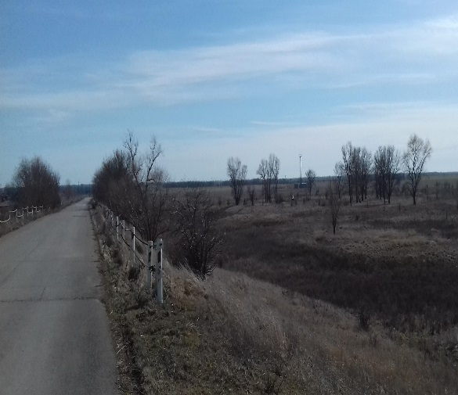
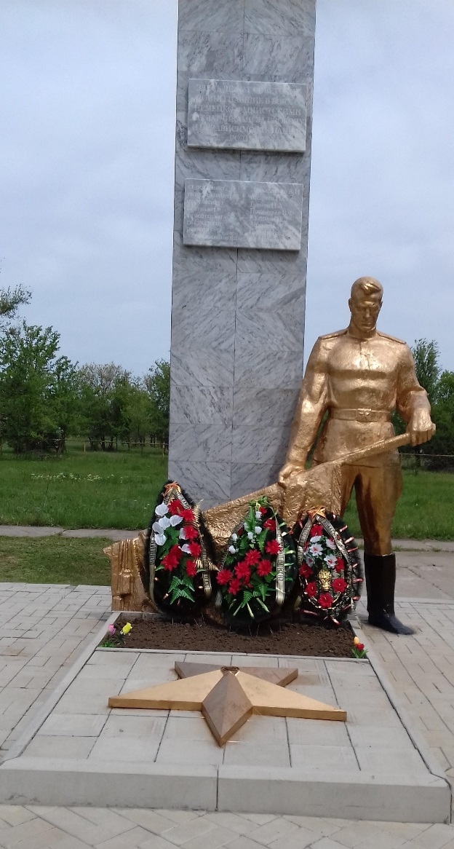
Исполнение по разделу 04 «Национальная экономика» за 2021 год в сумме
89,6 тысяч рублей
Водное хозяйство– 55,7 тыс.рублей.
АО «АльфаСтрахование»-55,7 тыс. рублей
Другие вопросы в области национальной экономики – 33,9 тыс.рублей.
изготовление тех. плана на памятник - 4,0 тыс. рублей; изготовление тех. паспортов- 8,0 тыс. рублей; проведение землеустроительных работ по обмеру кладбища- 8,0 тыс. рублей; оценка рыночной стоимости земельного участка-9,9 тыс. рублей; изготовление тех. паспорта на нежилое здание-4,0 тыс. рублей;

Slide 7


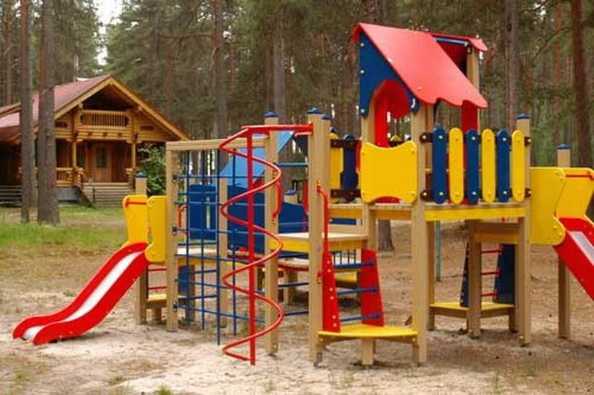
Исполнение расходов по разделу 05 «Жилищно-коммунальное хозяйство» за 2021 год
Расход составил 1221,5 тыс. рублей
Оплата уличного освещения –188,9 тыс. рублей; уборка территории по улицам ИП Карякина-346,5 тыс. рублей; право использования портала ИББ ЖКХ КП РО информационная база ЖКХ- 8,5 тыс. рублей; дератизацию от грызунов кладбище-6,5 тыс. рублей; за противоклещевую обработку-27,0 тыс. рублей; запчасти для бензопилы-2,4 тыс. рублей; текущий ремонт уличного освещения в х. Камышев-327,0 тыс. рублей; санитарная обрезка деревьев-35,3 тыс. рублей; за хозтовары по благоустройству-5,1 тыс. рублей; за строительную тачку-4,4 тыс. рублей; за качели-53,0 тыс. рублей; за запчасти к триммеру и бензопиле-5,6 тыс. рублей; за запчасти для роторной косы—7,0 тыс. рублей; за запчасти для триммера и бензокосы-9,5 тыс. рублей; санитарная обрезка деревьев-114,4 тыс. рублей; за техобслуживание уличного освещения х. Камышев, х. Погорелов -9,8 тыс. рублей; за елочные украшения-54,7 тыс. рублей; хозтовары-1,2 тыс. рублей; оплата работ по благоустройству территории поселения -14,5 тыс. рублей

Slide 8
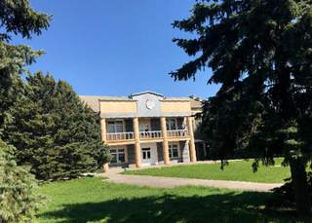
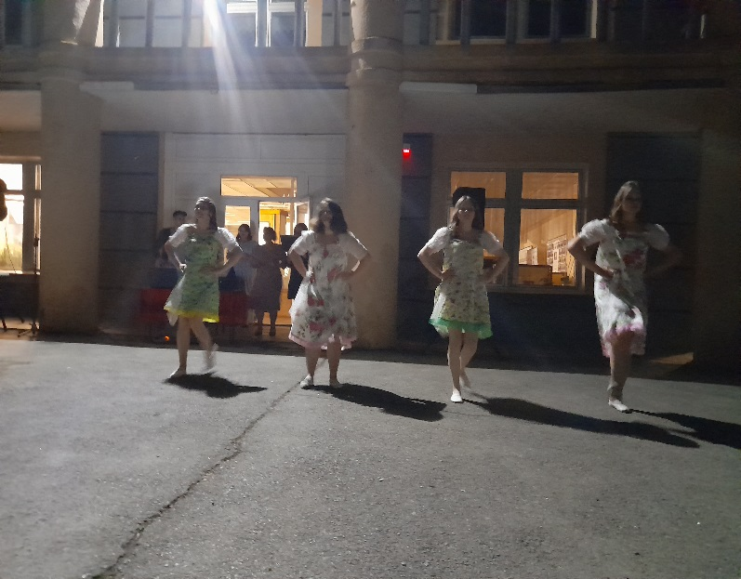
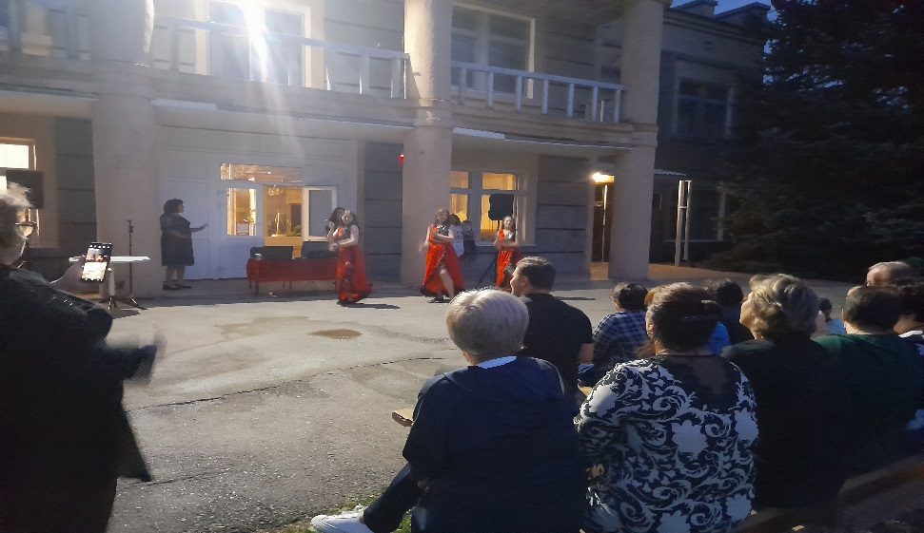
Исполнение расходов по разделу 08 «Культура, Кинематография» за 2021 год
Расходы составили 3 726,6 тыс. рублей
Независимая оценка качества услуг культуры ГАУ Ростовской области «региональный информационно-аналитический центр развития образования-12,0 тыс. рублей;
Перечислены субсидии МУК СДК «Камышевский» согласно заключенному соглашению, на финансовое обеспечение выполнения муниципального задания на оказание муниципальных услуг (выполнение работ)-3614,6 тыс. рублей.
Субсидия на государственную поддержку отрасли культуры (государственная поддержка лучших сельских учреждений культуры), покупка ноутбука - 41,0 тыс. рублей, медиоборудование - 59,0 тыс. рублей.

Slide 9
Зачем формировать и исполнять бюджет по программам?
ЦЕЛЬ
ЗАДАЧИ
ПОКАЗАТЕЛИ ЭФФЕКТИВНОСТИ
Преимуществом программного бюджета является распределение расходов не по ведомственному принципу, а по программам. Муниципальная программа имеет цель, задачи показатели эффективности, которые отражают степень их достижения(решения),то есть действия и бюджетные средства направлены на достижение заданного результата.
При этом значение показателей является индикатором по данному направлению деятельности и сигнализирует о плохом или хорошем результате, необходимости принятия новых решений.

Slide 10


Структура муниципальных программ
Камышевского сельского поселения Зимовниковского района в
2021 году
Всего
10 811,1 тыс.рублей
Управление муниципальными финансами и создание условий для эффективного управления муниципальными финансами
(5594,1 тыс.руб.)
Управление муниципальным имуществом
(89,6 тыс. рублей)
Развитие культуры (3714,6 тыс.руб.)
Муниципальная политика
(140,6 тыс.руб.)
Защита населения и территории от чрезвычайных ситуаций, обеспечение пожарной безопасности и безопасности людей на водных объектах
(50,8 тыс.руб.)
Энергоэффективность и развитие энергетики
(327,0 тыс.руб.)
Обеспечение качественными жилищно-коммунальными услугами населения Камышевского сельского поселения
(894,4 тыс.руб.)

Slide 11
Проведение единой бюджетной и налоговой политике позволило обеспечить сбалансированность местного бюджета и выполнение поставленных Президентом России, Главой района и Главой Администрации Камышевского сельского поселения стратегических задач

